Slide 1
Место моделирования бизнес-процессов в проектировании информационных и автоматизированных систем
Петров Владислав, Голев Семен ИКБО-42-23

Slide 2

Роль моделирования в проектировании информационных систем

Slide 3

Роль моделирования в проектировании информационных систем
Моделирование бизнес-процессов является фундаментальным этапом при проектировании информационных и автоматизированных систем, так как именно оно позволяет связать логику работы организации с будущими цифровыми инструментами. В современных условиях информационные системы не просто автоматизируют отдельные операции — они становятся частью архитектуры управления предприятием.

Slide 4

Роль моделирования в проектировании информационных систем
Для того чтобы система точно отражала реальную деятельность, необходимо предварительно описать процессы: кто выполняет действия, какие ресурсы используются, какие данные передаются. Только после построения модели можно корректно определить функциональные требования к системе, структуру базы данных и интерфейсы пользователей. Таким образом, моделирование выступает «мостом» между бизнесом и технологией, позволяя избежать ситуаций, когда информационная система не соответствует реальным задачам компании.

Slide 5

Интеграция моделирования при внедрении ERP и CRM-систем

Slide 6

Интеграция моделирования при внедрении ERP и CRM-систем
Наиболее наглядно роль моделирования проявляется при внедрении комплексных систем класса ERP (Enterprise Resource Planning) и CRM (Customer Relationship Management). Например, при внедрении SAP ERP на крупном предприятии необходимо детально описать бизнес-процессы закупок, производства, складского учёта, продаж и финансов. Без этого невозможно корректно настроить модули системы и интегрировать их между собой. Аналогично, при проектировании CRM-системы, такой как Microsoft Dynamics 365 или Bitrix24, моделирование процессов взаимодействия с клиентами позволяет определить последовательность этапов продаж, задачи менеджеров и критерии эффективности. Если модель построена грамотно, внедрение проходит быстрее, а система реально поддерживает управление бизнесом, а не просто хранит данные.

Slide 7
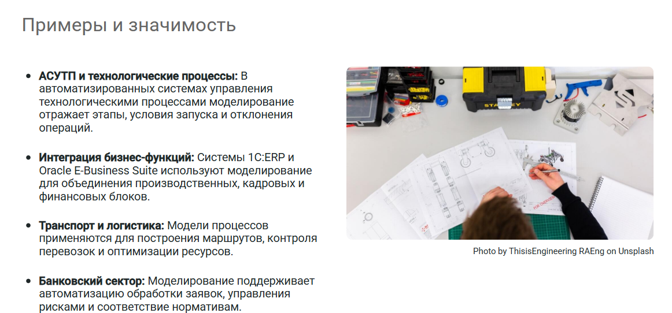
Моделирование в автоматизированных системах управления

Slide 8

Моделирование в автоматизированных системах управления
В автоматизированных системах управления (АСУ), где требуется взаимодействие человека и машины, моделирование бизнес-процессов помогает создать оптимальную логику работы всей системы. Например, в АСУТП (автоматизированной системе управления технологическими процессами) модель отражает последовательность технологических операций, условия запуска и контроля, а также реакции на отклонения

Slide 9

Значение моделирования для эффективности и развития систем

Slide 10

Значение моделирования для эффективности и развития систем
Моделирование бизнес-процессов играет не только проектную, но и стратегическую роль в развитии информационных систем. Построенные модели позволяют проводить оптимизацию, выявлять узкие места и принимать решения о доработках. Например, при эксплуатации ERP системы предприятие может на основе модели оценить влияние изменений в логистике или кадровой политике на общие показатели эффективности.

Slide 11

Значение моделирования для эффективности и развития систем
В современных условиях цифровой трансформации моделирование становится инструментом постоянного улучшения: на его основе создаются системы BPM (Business Process Management), которые позволяют не только описывать, но и управлять процессами в реальном времени. Такие решения, как Camunda, Bizagi или IBM Business Automation Workflow, объединяют моделирование, исполнение и мониторинг процессов, превращая модель в действующий механизм управления. Это подтверждает, что моделирование — не разовая процедура на этапе проектирования, а важный элемент жизненного цикла информационных и автоматизированных систем, обеспечивающий их гибкость и соответствие стратегическим целям организации.

Slide 12
Спасибо за внимание!

